Slide 1
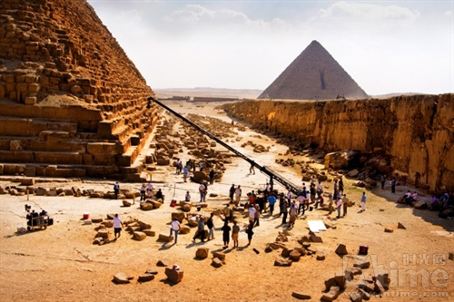
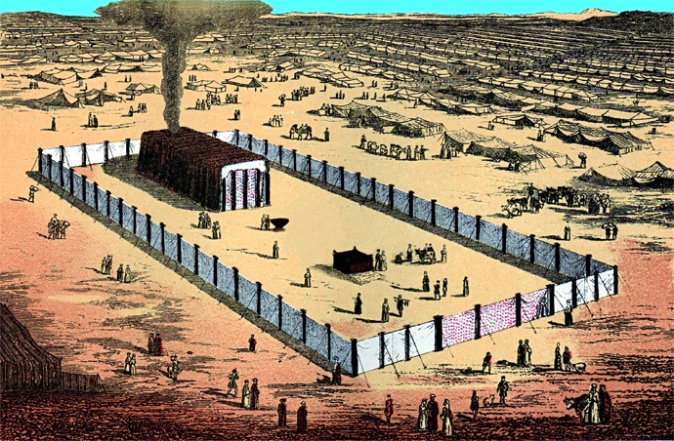

Slide 2
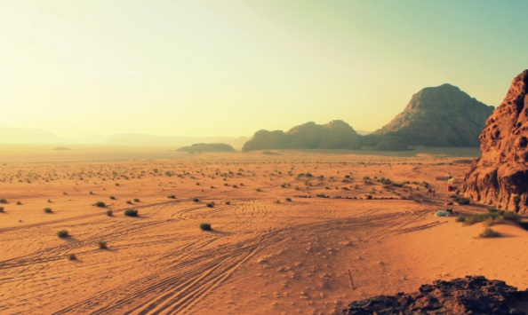
迷失與身份

Slide 3
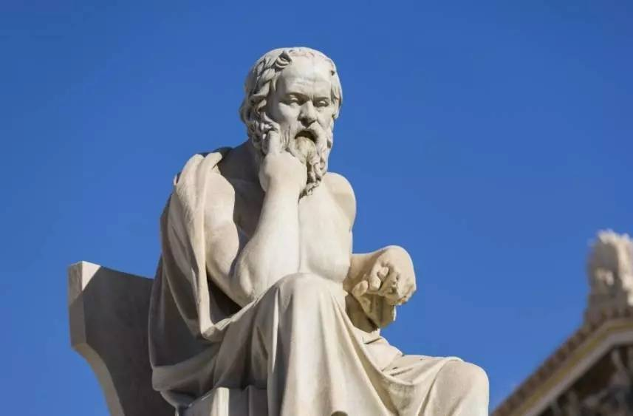

Slide 4
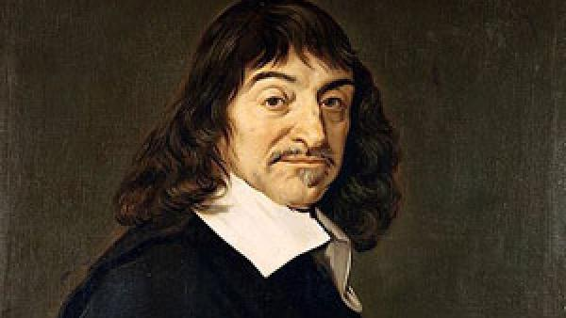

Slide 5
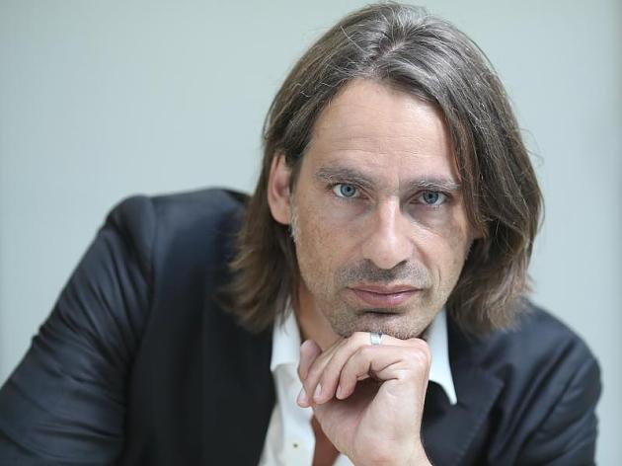

Slide 6
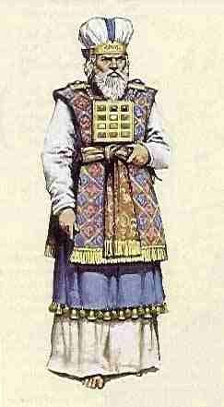
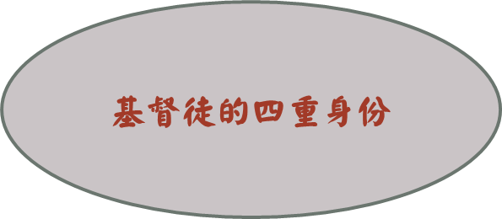
第一講：民數記1,2章 【成為天國的精兵】
第二講：民數記3,4章 【上主喜悅的事奉】
第三講：民數記 5 章 【聖潔的國度】
彼前2:9 惟有你們
是 (1) 被揀選的族類；
是 (2) 君尊的祭司；
是 (3) 聖潔的國度；
是 (4) 屬神的子民，
要叫你們宣揚那召你們出黑暗入奇妙光明者的美德。

Slide 7
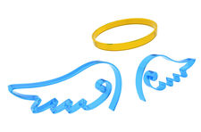
何謂【聖潔】？

Slide 8
民數記5章 (聖潔條例)
5:1 耶和華曉諭摩西說、 5:2 你吩咐以色列人、使一切長大痲瘋的、患漏症的、並因死屍不潔淨的、都出營外去。 5:3 無論男女、都要使他們出到營外、免得污穢他們的營、這營是我所住的。 5:4 以色列人就這樣行、使他們出到營外．耶和華怎樣吩咐摩西、以色列人就怎樣行了。
5:5 耶和華對摩西說、 5:6 你曉諭以色列人說、無論男女、若犯了人所常犯的罪、以至干犯耶和華、那人就有了罪。 5:7 他要承認所犯的罪、將所虧負人的、如數賠還．另外加上五分之一、也歸與所虧負的人。 5:8 那人若沒有親屬可受所賠還的、那所賠還的就要歸與服事耶和華的祭司．至於那為他贖罪的公羊是在外。 5:9 以色列人一切的聖物中、所奉給祭司的舉祭、都要歸與祭司。 5:10 各人所分別為聖的物、無論是甚麼。都要歸給祭司。
5:11 耶和華對摩西說、 5:12 你曉諭以色列人說、人的妻若有邪行得罪他丈夫、 5:13 有人與他行淫、事情嚴密瞞過他丈夫、而且他被玷污沒有作見證的人、當他行淫的時候也沒有被捉住． 5:14 他丈夫生了疑恨的心、疑恨他、他是被玷污、或是他丈夫生了疑恨的心、疑恨他、他並沒有被玷污． 5:15 這人就要將妻送到祭司那裡、又為他帶著大麥麵伊法十分之一作供物、不可澆上油、也不可加上乳香、因為這是疑恨的素祭、是思念的素祭、使人思念罪孽。

Slide 9
民數記5章 (聖潔條例)
5:1 耶和華曉諭摩西說、 5:2 你吩咐以色列人、使一切長大痲瘋的、患漏症的、並因死屍不潔淨的、都出營外去。 5:3 無論男女、都要使他們出到營外、免得污穢他們的營、這營是我所住的。 5:4 以色列人就這樣行、使他們出到營外．耶和華怎樣吩咐摩西、以色列人就怎樣行了。
舊約OT | 新約NT (主耶穌)
Leper (長大痲瘋) Hemorrhages (患血漏症) Death (死人) | a. touched the leper b. healed the hemorrhage c. raised the death

Slide 10
When we believe that OT is the foundation of NT and NT is founded on the basis of OT. How do we explain this discrepancy? How do we understand the work of Jesus Christ ?

Slide 11
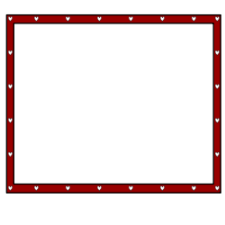
經文段落大綱：
11章 潔淨和不潔淨的食物條例
12章 婦女生產的條例
13章 痲瘋病的條例
14章 得潔淨的條例
15章 漏症的條例

Slide 12
大麻瘋條例的總結
利未記 14:54 這是為各類大痲瘋的災病和頭疥， 55 並衣服與房子的大痲瘋， 56 以及癤子、癬、火斑所立的條例， 57 指明何時為潔淨，何時為不潔淨。這是大痲瘋的條例。

Slide 13
皮肉上長了癤子、癬、火斑
帶到祭司面前察驗
變白、深於肉上的皮
(散開了)
皮肉上變白，不深於皮、毛沒變白
(沒有散開了)
不潔淨
關鎖七天
沒有散開，
潔淨
有散開，
不潔淨
不潔淨者，
不須關鎖
(go to 14章)
再關鎖七天

Slide 14
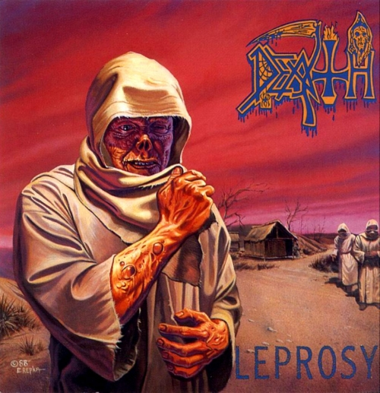
「痲瘋病」
發音tzara’at
Notes:
上帝看見人的內心

Slide 16
利未記
14:14 祭司要取些贖愆祭牲的血、抹在求潔淨人的右耳垂上、和右手的大拇指上、並右腳的大拇指上。

Slide 17
當你發現自己陷在罪中，你會如何面對？正視還是逃避？
你認為不正視、不處理罪，會有什麼影響？
若你曾逃避過自己的過犯，你曾否體會上帝如何從罪中挽回你，領你一步步悔改？

Slide 18
貪饕
憂傷
性慾
怠惰
貪婪
虛榮
忿怒
驕傲

Slide 19
5:11 耶和華對摩西說、 5:12 你曉諭以色列人說、人的妻若有邪行得罪他丈夫、 5:13 有人與他行淫、事情嚴密瞞過他丈夫、而且他被玷污沒有作見證的人、當他行淫的時候也沒有被捉住． 5:14 他丈夫生了疑恨的心、疑恨他、他是被玷污、或是他丈夫生了疑恨的心、疑恨他、他並沒有被玷污． 5:15 這人就要將妻送到祭司那裡、又為他帶著大麥麵伊法十分之一作供物、不可澆上油、也不可加上乳香、因為這是疑恨的素祭、是思念的素祭、使人思念罪孽。 5:16 祭司要使那婦人近前來、站在耶和華面前。 5:17 祭司要把聖水盛在瓦器裡、又從帳幕的地上取點塵土放在水中。 5:18 祭司要叫那婦人蓬頭散髮、站在耶和華面前、把思念的素祭、就是疑恨的素祭、放在他手中．祭司手裡拿著致咒詛的苦水． 5:19 要叫婦人起誓、對他說、若沒有人與你行淫、也未曾背著丈夫作污穢的事、你就免受這致咒詛苦水的災。 5:20 你若背著丈夫、行了污穢的事、在你丈夫以外有人與你行淫、
5:21 （祭司叫婦人發咒起誓）願耶和華叫你大腿消瘦、肚腹發脹、使你在你民中被人咒詛、成了誓語。 5:22 並且這致咒詛的水入你的腸中、要叫你的肚腹發脹、大腿消瘦．婦人要回答說、阿們、阿們。 5:23 祭司要寫這咒詛的話、將所寫的字抹在苦水裡、 5:24 又叫婦人喝這致咒詛的苦水．這水要進入他裡面變苦了。 5:25 祭司要從婦人的手中取那疑恨的素祭、在耶和華面前搖一搖、拿到壇前。
5:26 又要從素祭中取出一把、作為這事的紀念、燒在壇上、然後叫婦人喝這水。 5:27 叫他喝了以後、他若被玷污得罪了丈夫、這致咒詛的水必進入他裡面變苦了、他的肚腹就要發脹、大腿就要消瘦、那婦人便要在他民中被人咒詛。 5:28 若婦人沒有被玷污、卻是清潔的、就要免受這災、且要懷孕。 5:29 妻子背著丈夫行了污穢的事、 5:30 或是人生了疑恨的心、疑恨他的妻、就有這疑恨的條例。那時他要叫婦人站在耶和華面前、祭司要在他身上照這條例而行、 5:31 男人就為無罪、婦人必擔當自己的罪孽。

Slide 20
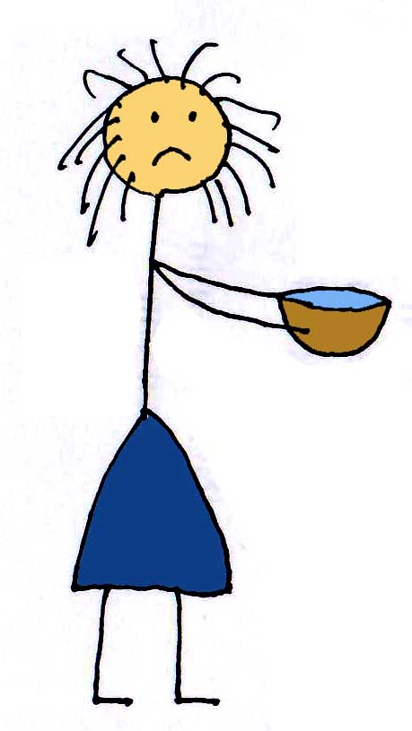
在耶和華面前
婦人發咒起誓
蓬頭散髮
咒詛的話抹入水裡
咒詛的
苦水
獻疑恨的素祭
喝下咒詛的苦水
麻雀往來，燕子翻飛；這樣，無故的咒詛也必不臨到。(箴26:2)
有罪
清白
大腿消瘦、肚腹發脹 (不孕或流產)
懷孕

Slide 23
聖潔 / 分別為聖
Notes:
與世界有分別
學習什麼是神喜悅或不喜悅
「分別為聖」需要按神的標準，將屬神的與屬世的區分，將神喜悅的與神厭惡的區分，將潔淨的與不潔淨的區分，將聖潔與世俗區分(differentiation between holy and common)。
能夠將聖俗區分，是屬神子民與萬民區分的條件，就是神的子民有所不同，有所分別，才能突顯神子民身份的尊貴。

Slide 25
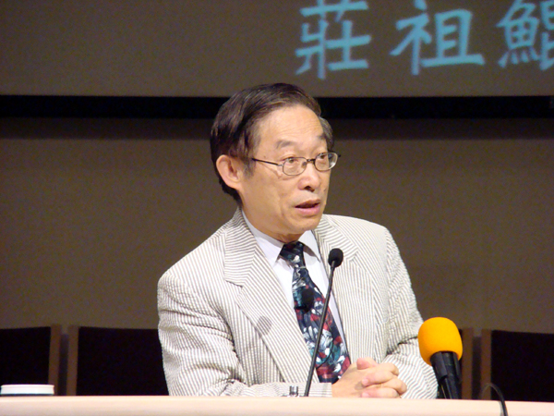
莊祖鯤

Slide 26
Make a difference
Pride
Purpose
Plan
Perseverance

Slide 27
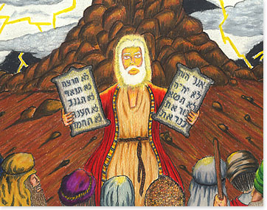
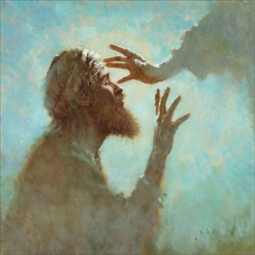
God of Law
God of Love

Slide 28
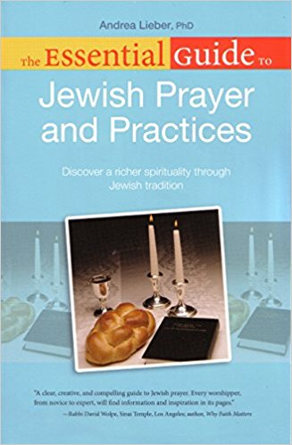
Making covenant and giving Torah symbolize God as a sovereign king and a legislator. God cares how human beings live their lives and provides the laws in the Torah as a guidebook for creating a just and holy society.

